Slide 1
新学期新起点开学季活动
new starting point of new term season activities new starting of new term season activities

Slide 2
首先欢迎我们的同学返校，祝愿我们的同学：
身体健康
学习进步
天天开心

Slide 3
目录
01
02
03
CONTENTS
成功在于坚持
计划是实现目标的前提
制定适合自己的学习计划
DIANJITIANJIANEIRO
DIANJITIANJIANEIRO
DIANJITIANJIANEIRO
04
05
成功的必备条件
计划之外的事情
DIANJITIANJIANEIRO
DIANJITIANJIANEIRO

Slide 4
成功在于坚持
01
点击添加文字内容点击添加文字内容点击添加文字内容

Slide 5
开学第一天，古希腊大哲学家苏格拉底对学生们说：“今天咱们只学一件最简单也是最最容易做的事儿。每人把胳膊尽量往前甩，然后再尽量往后甩。”说着，苏格拉底示范了一遍。“从今天开始，每天做300下。大家能做到吗?”
学生们都笑了。这么简单的事，有什么做不到的?过了一个月，苏格拉底问学生们：“每天甩手300下，哪些同学坚持了?”有90％的同学骄傲地举起了手。
又过了一个月，苏格拉底又问，这回，坚持下来的学生只剩下八成。
一年过后，苏格拉底再一次问大家：“请告诉我，最简单的甩手运动，还有哪几位同学坚持了?”这时，整个教室里，只有一人举起了手。这个学生就是后来成为古希腊另一位大哲学家的柏拉图。

Slide 6
世间最容易的事是坚持，最难的事也是坚持。说它容易，是因为只要愿意做，人人能做到；说它难，是因为真正能做到的，终究只是少数人。
成功在于坚持，这是一个并不神秘的秘诀。

Slide 7
计划是实现目标的前提
02
点击添加文字内容点击添加文字内容点击添加文字内容

Slide 8
百无聊赖地坐在桌前，对着那一摞摞厚重的教科书、参考书、习题册呆望了一会儿，从中捡出一本，乱翻了几页，从中挑出一道题，结果半个小时也没能做出结果，然后只有没好气地把它再丢回书堆中去，再捡起一本……在这简单的重复劳动中，时间匆匆而过。
这样的经历，你是否有过？这是心理空虚和急躁的表现：一方面想抓紧时间，努力学习；另一方面，又常常举棋不定，不知从何下手，往往由于一些小难题而自暴自弃。

Slide 9
问题：
面对这种困境，我们该采取怎样的办法？

Slide 10
最好的解决方法，就是使学习具有“计划性”。计划是实现目标的前提，没有计划，目标就成了水上浮萍，没有根基。做事没有计划，结果不是“眉毛胡子一把抓”，就是“盲人摸象”一样，只见树木，不见森林。生活对于没有计划的人来说，就是“走一步看一步”，“当一天和尚撞一天钟”。

Slide 11
问题：
怎样制定适合自己的学习计划？

Slide 12
制定适合自己的学习计划
03
点击添加文字内容点击添加文字内容点击添加文字内容

Slide 13
作战讲究“知己知彼，百战不殆”。学习也是一场战斗，计划就是做到“知己”，因为要制定出符合自己实际情况的学习计划，必须要“知己”。
明确地估计自己的能力
知己
了解当时学习情况
明确学习的目标

Slide 14
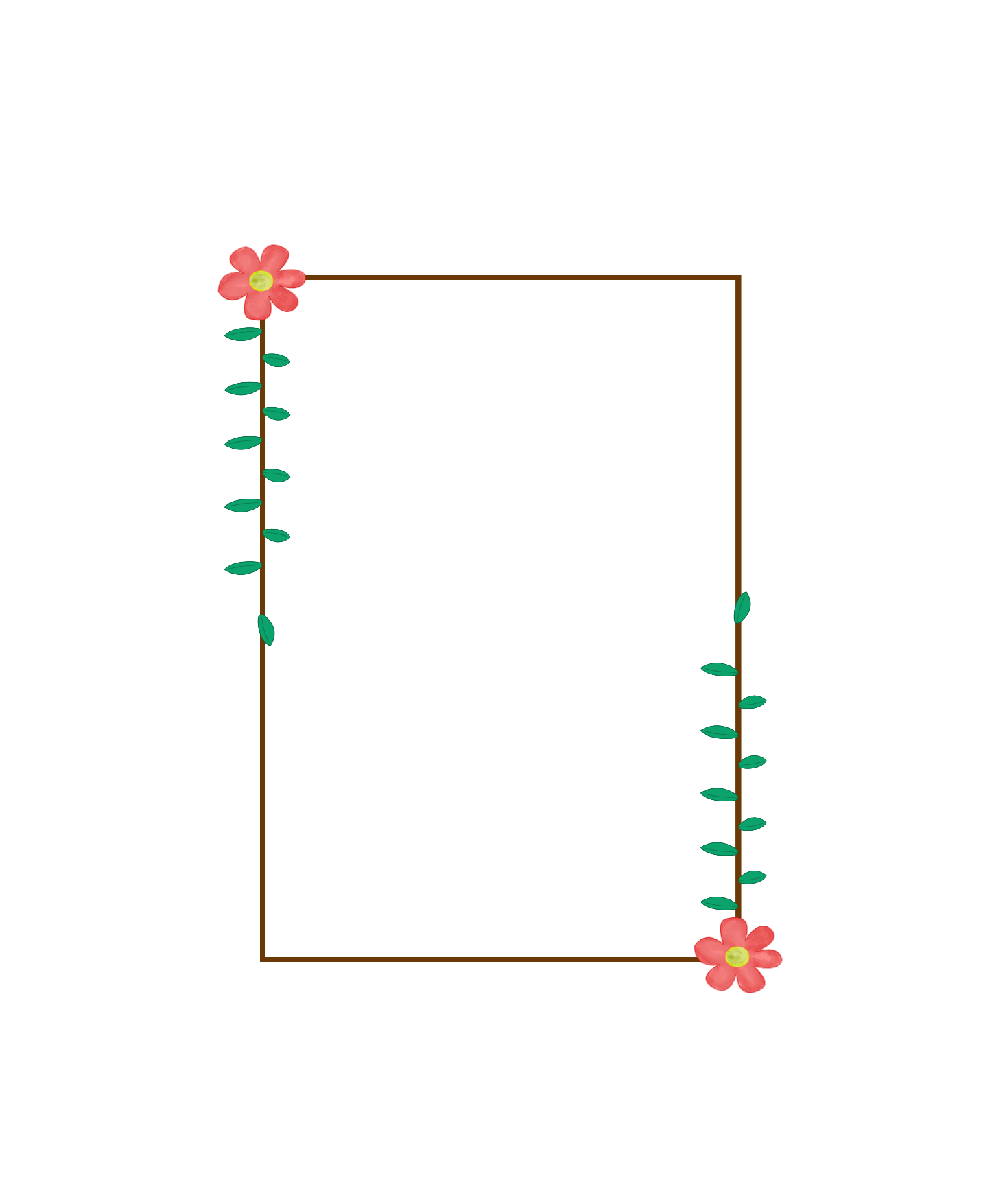
要让自己知道，每天你具体干些什么，知道每周、每月的安排等。一句话，就是做到心中有谱。
别人告诉你的方法是很难完全套用的。只有自己去试着做，摸索出自己的完整方法，才是最有用的。而别人告诉你的方法，最多只能充当一个指路标的作用。 所以，不要过于重视它的形式。只要是能达到目的的计划都是好计划。
计划的安排应合理、科学，尽量不要让你的时间浪费。应该说明的是，不浪费时间并不是把所有时间都用来学习，也不是说打球、洗衣服等时间都是浪费。很多事不能不做，但要放在合适的时候做，黄金时间都应用来学习。

Slide 15
问题：
有同学说：老师，要我们做计划你都念叨一百遍了，它真的那么有用么？好处是什么？

Slide 16
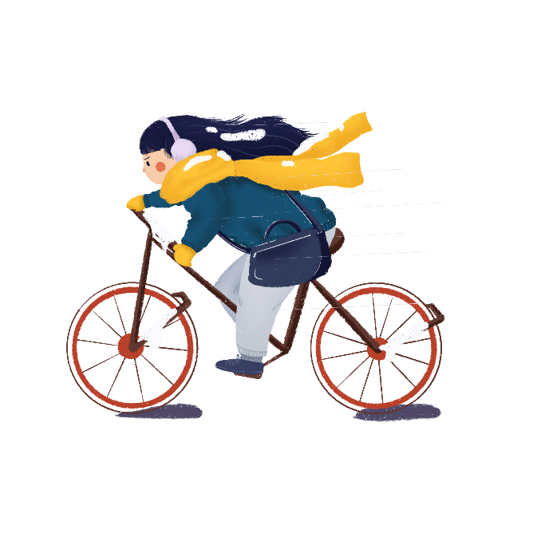
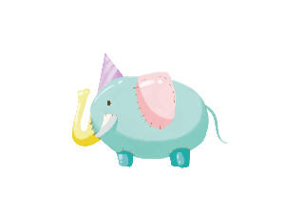
1.学习计划表可以帮助你克服惰性和倦怠，尤其是当它配合一个自我奖励制度时会更加有效。 2.如果你能按部就班、循序渐进地完成你的学习，那么学习便不会给你带来太大的压力。 3.学习计划表可以确保你不会浪费时间，使你有时间做其他该做的事。 4.学习计划表可以使你了解自己的学习进度，让你清楚地知道哪些事等着做；又可以帮助自己对先前的学习做个评价。

Slide 17
问题：
光有计划还不行，有了它之后我们还需要做些什么？

Slide 18
计划之外的事情
04
点击添加文字内容点击添加文字内容点击添加文字内容

Slide 19
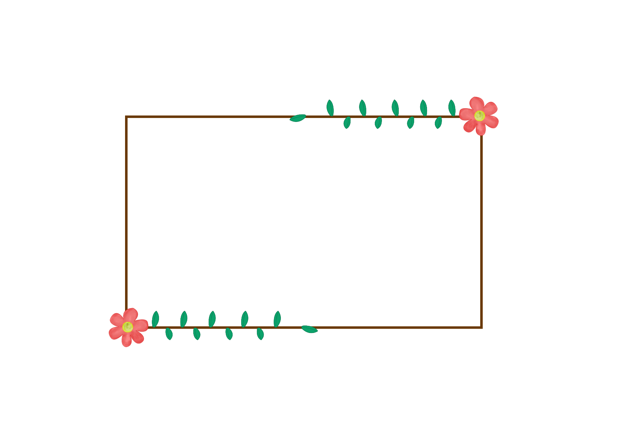
努力养成以下几个好习惯
1.按计划学习的习惯
2.专时专用、讲求效益的习惯
3.独立钻研、务求甚解的习惯
4.善于请教的习惯
5.查阅工具书和资料的习惯

Slide 20
问题：
每个人都渴望自己成功，老师也想大家都能成功。那么，要想真正取得成功，我们需具备那些条件呢？

Slide 21
成功的必备条件
05
点击添加文字内容点击添加文字内容点击添加文字内容

Slide 22
决定成功与失败的因素
成功九大要素：
①为人有幽默感；
②待人处事温文尔雅；
③注重友情、热心；
④与同事真诚合作；
⑤仪表大方；
⑥人格平衡发展；
⑦富于想象力；
⑧有克服任何困难的勇气；
⑨有必胜的坚强毅力。
失败九大因素：
①言行孤僻，不善与人合作；
②言而无信；
③脾气古怪无常；
④处事敷衍，工作丢三落四；
⑤自负，目空一切；
⑥惹是生非，胆大妄为；
⑦看不起同事，自诩天下无双；
⑧不求进取，懒惰；
⑨不尊重别人建议，亦不接受别人的意见。

Slide 23
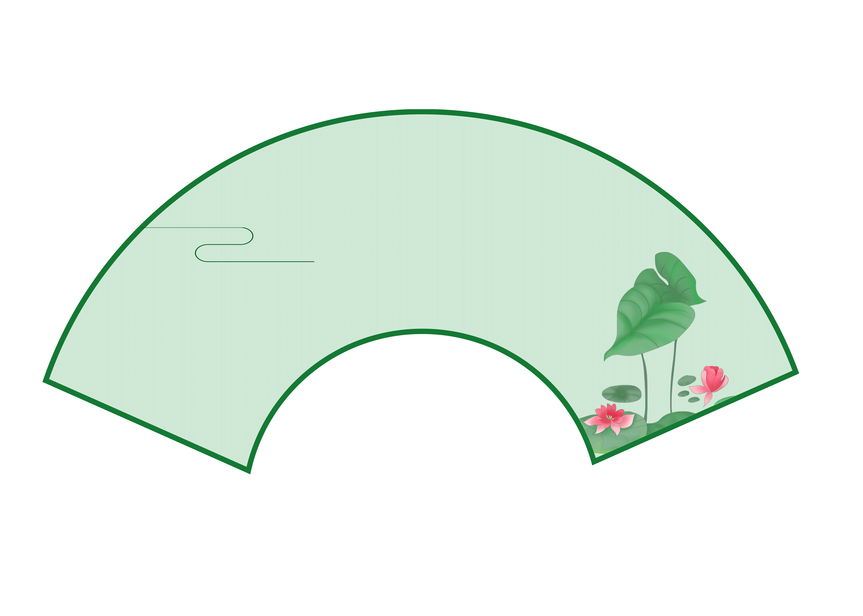
相信自己，
坚持不懈！
世界上没有失败，只是暂时还没找到方法。上帝的延迟并不是上帝的拒绝，成功就在与最后一次的坚持之中，坚持不懈，终会成功！

Slide 24
龙应台写给儿子安德烈的一段话“为什么要读书”也在微信微博上疯转：
孩子，我要求你读书用功，不是因为我要你跟别人比成绩，而是因为，我希望你将来会拥有选择的权利，选择有意义、有时间的工作，而不是被迫谋生。当你的工作在你心中有意义，你就有成就感。当你的工作给你时间，不剥夺你的生活，你就有尊严。成就感和尊严，给你快乐。

Slide 25
演示完毕感谢您的观看
new starting point of new term season activities new starting of new term season activities

